Slide 1
Занятие «Прогулка по Летнему саду»
Работа выполнена слушателем курсов «Формирование информационно-коммуникативной компетентности педагога»
Цыплаковой Анжеликой Владимировной,
Воспитатель ГПД ГБОУ гимназии № 166
Санкт-Петербург
октябрь - декабрь 2014

Slide 2
Задуман Петром в 1704 году
Первый самый старый городской сад (Летний) был задуман Петром в 1704 году. Он должен был раскинуться при летней резиденции государя, в дали от шума Адмиралтейской верфи.

Slide 3
Историческая справка
1704 г. - по указу Петра I на левом берегу Невы, на острове, который образуют реки Фонтанка, Мойка и Лебяжий канал, был разбит Летний сад
1776-1786 гг. - со стороны Невы сад был огорожен решеткой, выполненной по проекту Ю. Фельтена
1777 г. - Летний сад почти полностью уничтожен наводнением, но вскоре восстановлен.
1826 г. - в Летнем саду построен Кофейный домик (арх. К. Росси)
1827 г. - построен Чайный домик (арх. Л. Шарлемань)
1855 г. - на территории сада был открыт памятник русскому баснописцу И. А. Крылову

Slide 4
Скульптура
К 1725 году в Летнем саде было установлено более ста бюстов и статуй, к 1736 году их было уже более двухсот. Их авторами являются такие скульпторы, как Д. Бонацца, П. Баратта, А. Тарсиа, Д. Зорзони, А. Корсини и многие другие итальянские мастера .
Призванные Петром I воспитывать и образовывать, скульптуры Летнего сада были в новинку публике XVIII века. Обнаженные фигуры людей скорей вызывали культурный шок, нежели воспитывали хороший вкус..

Slide 5
Пожалуй, единственным, сохранившимся со времен Петра I элементом исторического облика Летнего сада можно назвать статуи, расположенные вдоль аллей или спрятавшиеся в тени деревьев

Slide 6
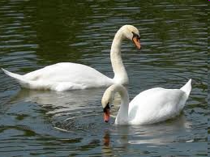
После окончания Великой Отечественной войны Летний сад был восстановлен. В Карпиевом пруду поселились лебеди.

Slide 7
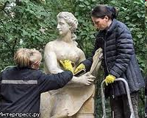
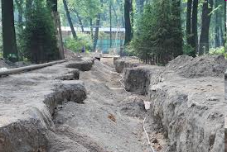
Реконструкция
Реконструкция Летнего сада началась в 2009 году и была призвана если не вернуть ему первоначальный облик барочного сада, то хотя бы приблизиться к нему.

Slide 8
Памятник И. А. Крылову
12 мая 1855 года рядом с Чайным домиком был торжественно открыт памятник И. А. Крылову.
Его автор - Пётр Карлович Клодт.

Slide 9
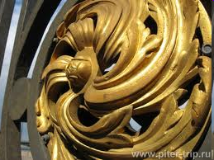
Железо, покорясь влиянию огня, Здесь легкостью дивит в прозрачности ограды, За коей прячется и манит сад прохлады. Полтавская рука сей возводила сад… (П. А. Вяземский)

Slide 10
Решётка Летнего сада
Интересно, что венчающие столбы гранитные вазы и урны в первоначальном проекте не предусматривались.
Их установили только в 1784 году.

Slide 11
Ограда Летнего сада
Со стороны проезжей части на берегу Невы в 1771-1784 годах у Летнего сада соорудили ограду (проект Ю. М. Фельтена и П. Е. Егорова), которая стала одним из символов Санкт-Петербурга.

